Slide 1
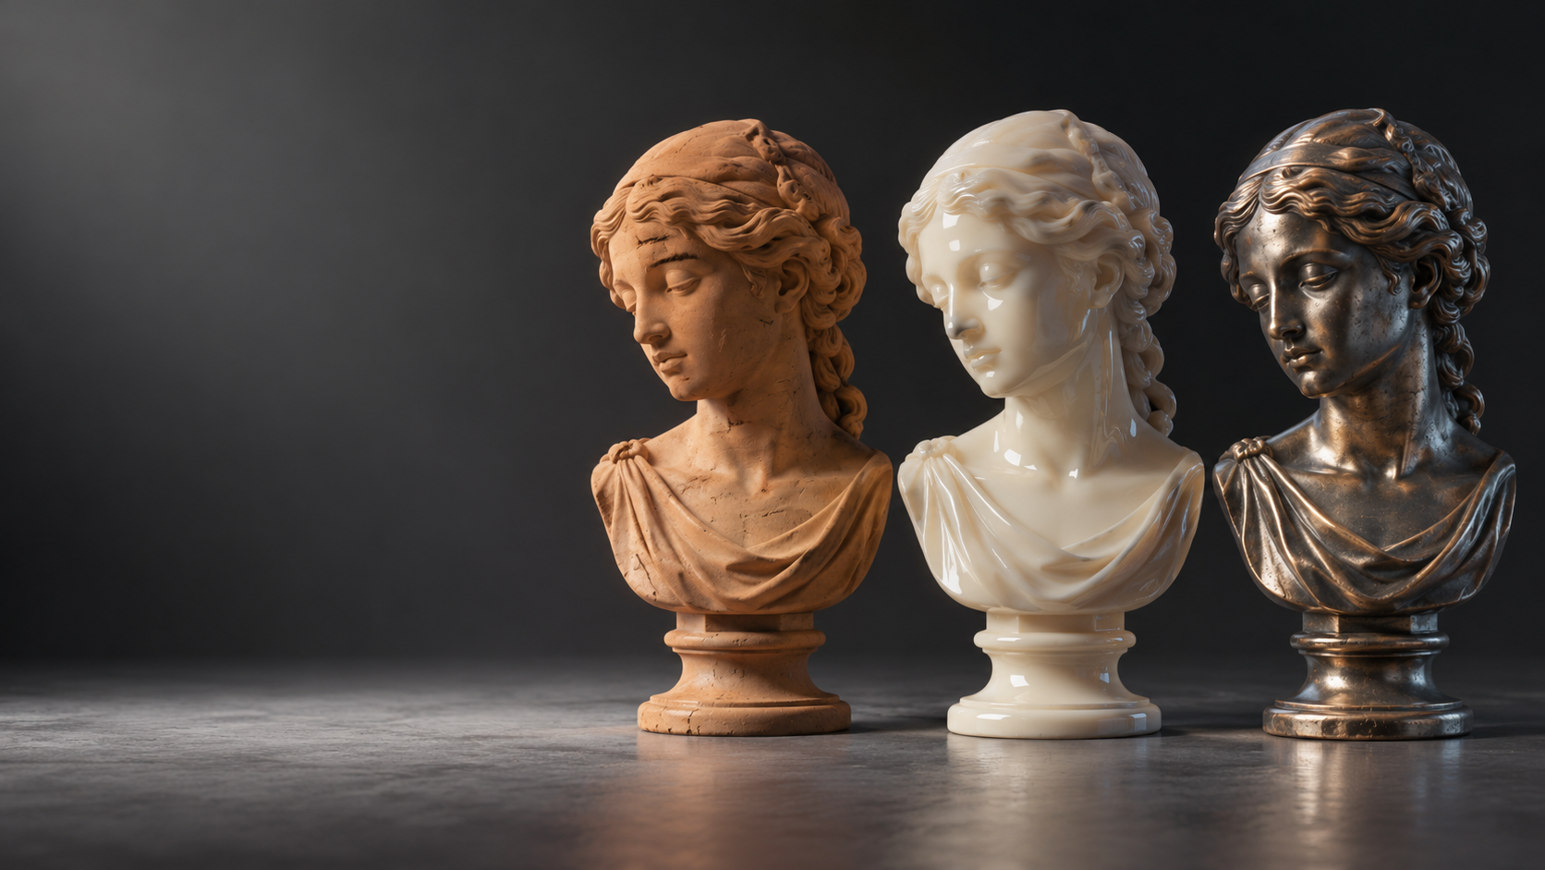
GR2102 三维数字材质制作 · 第 1 讲 初识 Substance 3D Painter 与 MeetMat
Slide 01 ｜ 课程封面与开场声明 (Title & Opening Notice)
已有图块 · 教师待审
从经验走向 PBR
01 本课从已有材质经验走向 PBR：从三维基础经验出发，回答“为什么表面看起来像这种材质”。
02 用物理规律观察，用分层思维创作：PBR 提供光与表面的可控约束，分层让材质组织可修改。
03 今日任务：认识 Painter，动手制作 MeetMat：在 Head 上完成底层、粗糙度与面罩开窗，并保存工程。
授课信息：授课教师：林昕 ｜ 2026–2027 学年第一学期
图 01-1: 从古典材质到现代 PBR 渲染（相同几何体 · 不同光学属性）
教师交互备课工作台审校候选稿 · 依据 Notion 备课稿 v0.3 与 GitHub #40/#41 · 授课教师：林昕
01 / 18
Notes:
- 01 从学生已有经验出发介绍课程
- 开场承认学生已经见过材质和三维作品；今天不是让大家从零学习建模，而是开始回答“为什么这个表面看起来像这种材料”。
- 提出一个常见问题：只凭感觉不断调参数，或在 Base Color 中直接画出固定高光，为什么可能难以得到随光照自然变化的外观？用这个疑问引出 PBR。
- 02 物理规律和艺术表达在这里怎样配合
- PBR 提供描述光与表面作用的一套约束和工作方法；它不是自动生成好作品的按钮。艺术判断仍要决定材料身份、色彩关系与画面质量。
- “分层”意味着把不同材质及其显隐关系组织得可修改，而不是一次画死所有外观。
- 03 告诉学生这节课最终要做什么
- 先认识 Painter 和 MeetMat，再在 Head 上尝试基本的 Fill Layer、Roughness 与 Mask，并把工程保存下来。
- 这是一节入门实践课；不需要把后面九周的全部材质技术提前讲完。

Slide 2
GR2102 三维数字材质制作 · 第 1 讲 初识 Substance 3D Painter 与 MeetMat
Slide 02 ｜ 课程宏观定位与 9 周进阶阶梯 (Curriculum Map & Progression)
九周材质进阶阶梯 (Curriculum Progression Ladder)
W1
MeetMat
W2
塑料/ID
W3
木材
W4
金属
W5
石材
W6
布料
W7
蜡质/皮肤
W8
综合/发光
W9
精修交付
01 九周路线不是重复更换九种预设
这是能力的逐步积累：从首讲认识工具与现象，到后续不同材质掌握新的观察、控制和制作方法，最终落地到作品交付质量。
图示为全学期能力路线概览，不意味着后八讲细节已被机械冻结。
02 本课程的主体是材质制作
核心解决的问题：模型已有后，如何让表面看起来可信、符合艺术意图、且具备持续可修改性。
使用标准基模是为了把宝贵课堂时间留给 PBR 参数、图层与贴图表现；建模和 UV 仅在需要支撑材质任务时补充。
教师交互备课工作台审校候选稿 · 依据 Notion 备课稿 v0.3 与 GitHub #40/#41 · 授课教师：林昕
02 / 18
Notes:
- 01 九周不是重复更换九种材质预设
- 请学生把这条路线看成能力的逐步积累：第一讲认识工具和基本材质现象，后续通过不同材料学习新的观察、控制和制作方法，最后回到作品质量和交付。
- 图上展示的是当前课程安排的概览，不表示每一讲的所有细节已完全冻结。
- 02 为什么这门课不把复杂建模放在中心
- 这门课要回答的主要问题是：模型已有以后，怎样让表面看起来可信、符合创作意图、可以继续修改。建模、拓扑和 UV 在需要支撑材质任务时才补充。
- 使用现成练习模型是为了把课堂时间留给观察、参数、图层和材料表现；必要的技能补充仍服从课程与教务要求。

Slide 3
GR2102 三维数字材质制作 · 第 1 讲 初识 Substance 3D Painter 与 MeetMat
Slide 03 ｜ 考核评价导向与第一讲声明 (Grading Policy & Non-Formal Notice)
01 材质规律理解
理解光与表面相互作用的物理约束与表现机制，能清楚解释参数设置原因，而非仅凭感觉盲调或背诵数值。
02 图层组织规范
建立清晰的图层命名、职责分离与非破坏性遮罩习惯，使资产具备工程可维护性与团队协作修改可能。
03 分析与解决问题
遇到黑屏、参数失真、通道混乱或保存异常时，具备单通道诊断与自查能力，能理性定位故障节点。
02 看重制作过程与最终质量（学校正式考核为准）：本讲介绍的是课程重视的学习方向，不是擅自宣布成绩比例。考勤、平时作业与期末权重以教务处正式核定文件为准，未核准数字不出现在课堂承诺中。
03 第一讲不另外布置课后作业：本讲希望学生在 160 分钟课堂内完成首次动手操作、观察对比与文件持久化保存，不增加一份长篇课后报告负担；这不代表改动学校正式考核制度。
教师交互备课工作台审校候选稿 · 依据 Notion 备课稿 v0.3 与 GitHub #40/#41 · 授课教师：林昕
03 / 18
Notes:
- 01 评价不能只看谁操作得快
- 让学生知道：能够解释一个材质为什么这样设置、分层是否清楚、遇到错误能否找出原因，与最后画面好不好看同样值得关注。
- 例如 Roughness 调整后的外观变化，应能说出观察到什么，而不只是报出自己输入了多少数值。
- 02 学校的正式考核规则仍是依据
- 这里介绍的是课程重视的学习方向，不是擅自宣布成绩比例。考勤、平时作业与期末权重以适用的学校文件为准；尚未核准的数字不能出现在课堂承诺中。
- 平时过程和最终作品都是关注对象，但不能因此推定本讲练习已成为正式计分作业。
- 03 第一讲学习活动尽量在课堂闭环
- 本讲希望学生在课堂上完成首次操作、观察、保存，不增加一份独立的长篇课后报告。
- 这不等于自行更改学校正式考核制度。

Slide 4
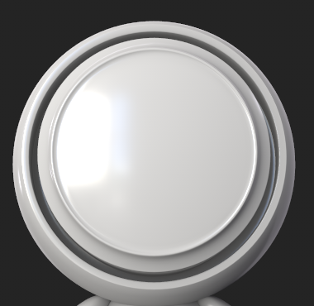
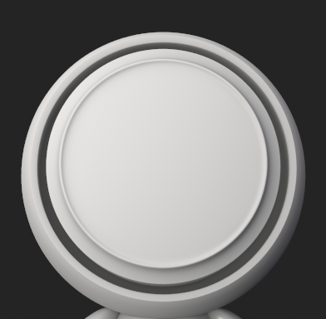
GR2102 三维数字材质制作 · 第 1 讲 初识 Substance 3D Painter 与 MeetMat
Slide 04 ｜ 视觉观察前置悬念：单组材质身份对比 (Visual Suspense & Identity)
为什么高光表现完全不同？
01 同一个 MeetMat Head，两种材料外观：光洁塑料 vs 粗糙陶土（均在 Painter 相同几何与灯光下截取）。
02 观察高光 (Specular Highlight)：哪一边更清晰集中？哪一边更宽柔模糊？
03 思考本质原因：为什么真实高光会随照明与观察角度自然移动，而画在 Base Color 里的白斑不会？
教学定界提醒：这是特定条件下的材质身份对比示例，并非严格单变量实验（单变量严谨对比见 Slide 09）。
真实 Painter 截图 · 待审
真实 Painter 截图 · 待审
图 04-1: 光洁黄色塑料（高光清晰集中 · Specular 锐利）
图 04-2: 粗糙暗哑陶土（高光漫散柔和 · 倒影模糊）
教师交互备课工作台审校候选稿 · 依据 Notion 备课稿 v0.3 与 GitHub #40/#41 · 授课教师：林昕
04 / 18
Notes:
- 01 先观察，不急着给材料下定义
- 给学生时间先比较同一个 Head 的两张外观：颜色、表面反射和整体感觉有什么变化？这两张图是特定条件下的视觉示例，不代表所有塑料都亮、所有陶土都哑光。
- 指出模型身份和造型相同，有利于把注意力集中到表面表现；但两种完整材质不能归结为只改了一个 Roughness 数值。
- 02 引导学生指出具体的反射差异
- 两张图片采用相同视角和照明。可让学生先找最清晰的高光边缘，再找最模糊、最宽柔的部分，说明观察依据，而不是只说“左边像塑料”。
- 这里只是综合比较两种材料身份，严格的单变量实验留到 Slide 09。
- 03 区分被画上去的亮斑和随光照计算的反射
- 设想用白色画笔直接在 Base Color 画一道亮斑。改变光照时，那道颜色仍属于贴图本身；而材质的 Specular Reflection 会随着照明和视角呈现不同的亮度与位置。
- 转场：先在 Slide 07 改变 HDRI 观察照明作用，再让 Slide 09 的 Roughness 实验回答具体参数的因果问题。

Slide 5

GR2102 三维数字材质制作 · 第 1 讲 初识 Substance 3D Painter 与 MeetMat
Slide 05 ｜ 第一讲标杆资产：认识 MeetMat (Benchmark Asset: MeetMat)
认识官方标杆资产 MeetMat
01 MeetMat 资产结构：包含 Head、Body、Base 三个核心 Texture Set（纹理集）；本讲所有示范与实操集中于 Head。
02 潮玩盲盒与换肤类比：类比 POP MART Molly 等潮流玩具——同一个标准基模，通过不同的材质属性与涂装设计，获得截然不同的角色生命力与材质身份。
03 专注表面材质设计：省去复杂角色建模，把全部精力集中在颜色、粗糙度、金属感与分层遮罩上。
版权与出处声明：官方 MeetMat 资产归属于 Adobe Substance 3D；潮玩作品出处保留，仅作教学类比，不声称二者直接关联。
参考示例图 · 待审
图 05-1: 官方标杆资产 MeetMat 与潮玩角色换肤设计类比（素材出处保留）
教师交互备课工作台审校候选稿 · 依据 Notion 备课稿 v0.3 与 GitHub #40/#41 · 授课教师：林昕
05 / 18
Notes:
- 01 为什么先使用 MeetMat
- 这是 Painter 中用于体验材质创作的角色资产。今天用同一个对象尝试不同材质，能把注意力放在材质表达上，而不是另行花时间制作模型。
- 展示实例时问学生：“如果造型不变，只换材料和颜色，它给你的角色感觉会不会改变？”把问题留给后面的独立创作。
- 02 只要先找到 Head，不必讲完所有对象
- 引导学生在 Texture Set List 中辨认 Head、Body、Base。今天选中 Head 后再操作图层，以免把变化误做在别的部分。
- 这里不延伸讲 Mesh Maps；其与生成器、做旧、烘焙的关系留待后续真正使用时再介绍。
- 03 用潮玩理解“材质身份”，而非宣称设计关联
- 可以以常见潮玩角色作类比：同一类造型通过表面颜色、光泽和图案就能表现不同主题。官方 Meet MAT 作品和 POP MART MOLLY 只是视觉身份的对照，并非彼此存在直接制作或授权关系。
- 本讲只借此帮助学生想象后续 Head 的创作方向，不要求学习角色建模。

Slide 6
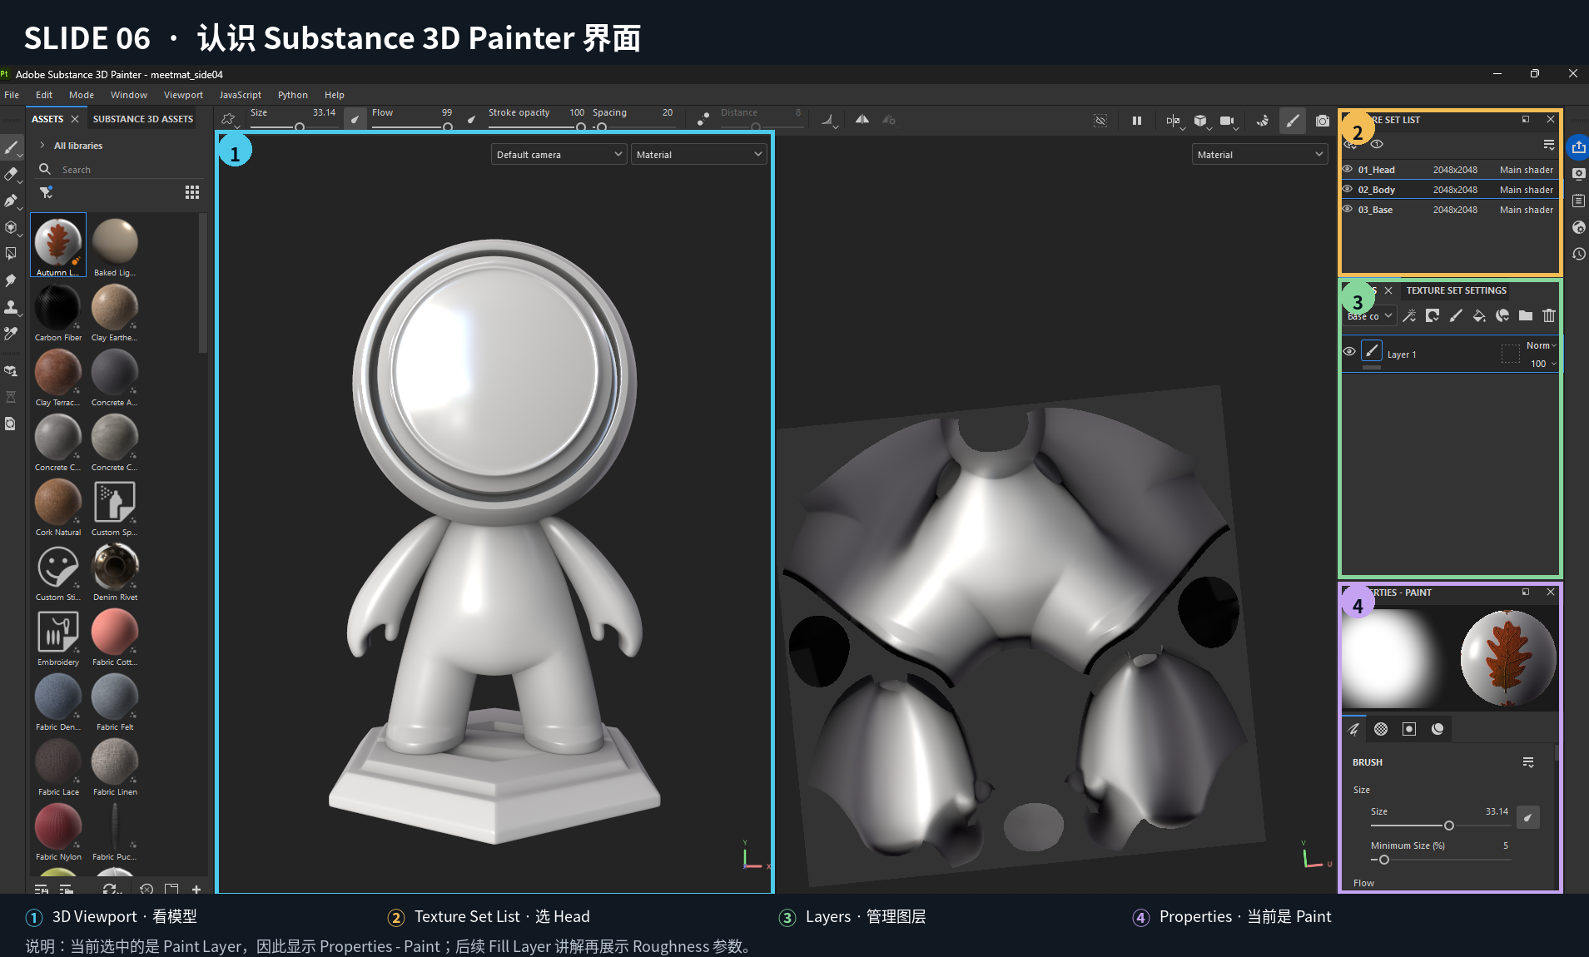
GR2102 三维数字材质制作 · 第 1 讲 初识 Substance 3D Painter 与 MeetMat
Slide 06 ｜ 认识 Painter 的必要界面与视口操作 (Essential UI & Navigation)
四大核心面板职责
01 四个面板负责不同操作：
• 3D Viewport：实时光照视口观察
• Texture Set List：选择 Head 纹理集
• Layers：图层堆叠与组织管理
• Properties：图层参数与材质通道控制
02 视口导航操作：
• Alt + 鼠标左键：旋转视口观察
• Alt + 鼠标中键：平移视口
• Alt + 鼠标右键：缩放视图
03 快捷键 F：将视角快速重新居中聚焦到当前模型，避免视口迷失（非重置材质状态）。
真实软件截图 · 待审
图 06-1: Painter 四核心面板与视口导航标注（3D Viewport / Texture Sets / Layers / Properties）
教师交互备课工作台审校候选稿 · 依据 Notion 备课稿 v0.3 与 GitHub #40/#41 · 授课教师：林昕
06 / 18
Notes:
- 01 四个面板分别帮助我们做什么
- 先让学生找到角色，再在 Texture Set List 选中 Head，接着到 Layers 观察已有图层，最后指向 Properties 说明“这里显示当前选中对象的参数”。
- 本页截图中可能显示 Properties - Paint，因为选中的是绘画图层；Slide 08 选择 Fill Layer 后会显示 Properties - Fill。面板名字会随选择变化，不能误以为学生软件坏了。
- 02 导航改变的是观察方式，而不是材质
- 教师连续演示旋转、平移、缩放，让学生看到同一个 Head 从不同角度呈现；提醒他们此时并没有改变 Base Color 或 Roughness。
- 鼠标快捷键随环境可能不同，优先结合当前界面操作，学生能跟上即可，不要求立刻死记所有按钮。
- 03 用 F 找回偏离画面的模型
- 演示当模型离开视野时，先选中观察对象并使用 F 聚焦，而不是重新打开工程。让学生把它记成一个解决“找不到模型”的简单办法。

Slide 7
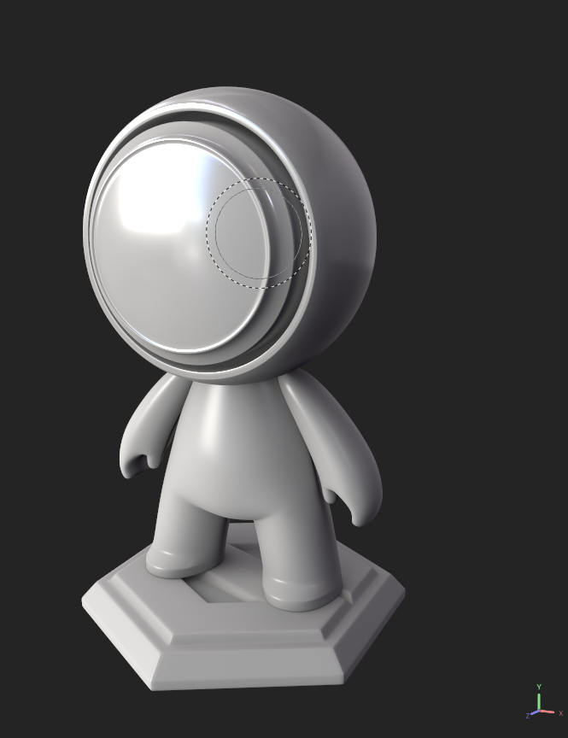
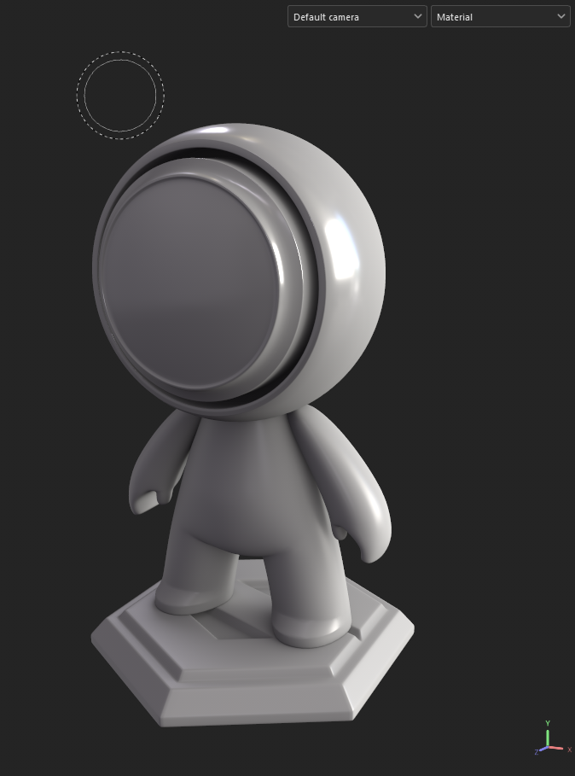
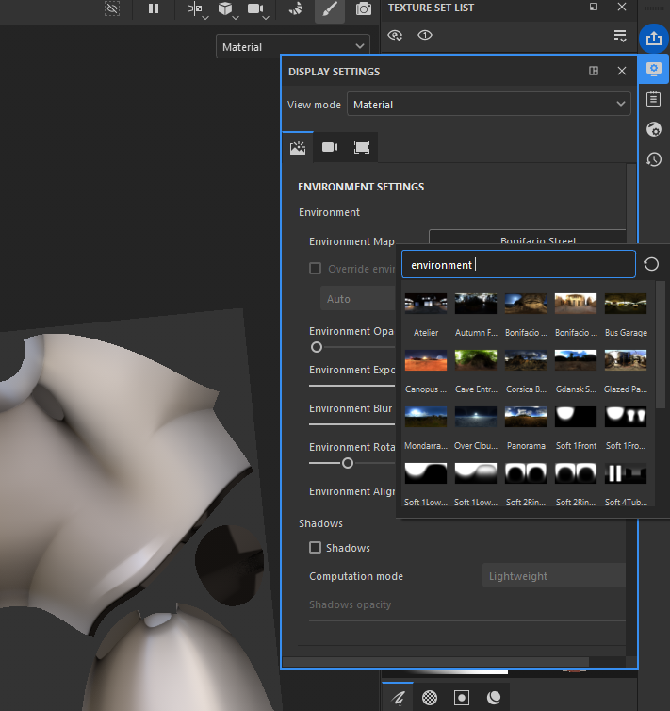
GR2102 三维数字材质制作 · 第 1 讲 初识 Substance 3D Painter 与 MeetMat
Slide 07 ｜ 观察环境光：旋转与更换 HDRI (Environment Lighting in Painter)
光照观察三要素
01 Shift + 鼠标右键：水平拖拽旋转环境天光 (Environment Map)，亲眼观察高光光斑与倒影在曲面上的移动。
02 旋转光照 vs 更换环境：旋转是改变光照角度，更换 HDRI 是改变整体色彩气氛与反射细节；本讲重点通过旋转观察高光位移。
03 Display Settings：环境光不透明度与曝光度控制窗口，便于将背光旋转到正面或调整背景可见性。
真实截图 · 待审
真实截图 · 待审
图 07-1: 环境天光照明方向 A
图 07-2: Shift+右键旋转后方向 B（高光显著位移）
真实截图 · 待审
图 07-3: Display Settings 环境光与曝光控制
教师交互备课工作台审校候选稿 · 依据 Notion 备课稿 v0.3 与 GitHub #40/#41 · 授课教师：林昕
07 / 18
Notes:
- 01 为什么外观变了，材质却没变
- 让学生先比较两张截图中脸部正面和背面的明暗变化。两次观察保持相同镜头和材质参数，主要改变的是环境照明的方向；不能说成“我们调暗了 Base Color”。
- 提醒学生在观察材质时要留心光源条件：一张图看起来更亮，未必意味着材料本身更亮。
- 02 旋转的是整个 HDRI 环境照明
- 教师示范 Shift + 鼠标右键拖动引起的受光变化，解释它不是拖动一盏独立的聚光灯，也不是旋转模型本身。快捷键只作辅助，使用当前界面提供的方式即可。
- 不把快捷键差异扩展为本轮机房预检任务。
- 03 找到更换 Environment Map 的入口即可
- 在第三张截图中指向 Display Settings 的 Environment Map。旋转同一张 HDRI 是改变光照相对方向；换另一张 HDRI，则可能同时改变光照分布和环境内容。
- 本讲不要求下载、制作或管理 HDRI 文件。转场：Slide 09 的 Roughness 比较必须固定环境、镜头及其他材质参数。

Slide 8
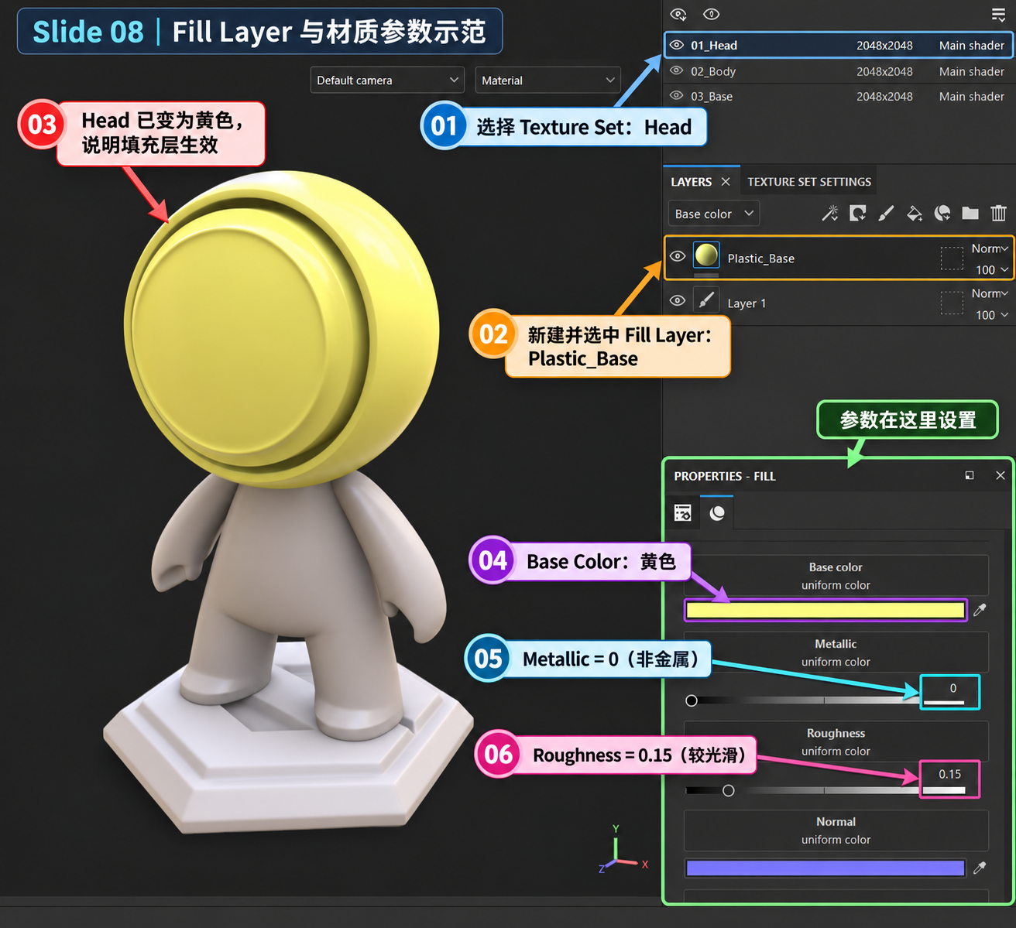
GR2102 三维数字材质制作 · 第 1 讲 初识 Substance 3D Painter 与 MeetMat
Slide 08 ｜ 教师示范一：黄色底漆填充层与 Roughness (Plastic Base Demo)
教师示范：黄色底漆填充层
01 建立黄色底漆 Fill Layer：命名为 Plastic_Base，选择纯正高饱和黄色。
02 通道是材质的不同属性：
• Base Color：控制表面反射的固有颜色
• Roughness：控制微表面的粗糙与高光聚散
• Metallic：控制绝缘体(=0)与导体(=1)
• Normal / Height：本讲指认名称，暂不展开实操
03 调整 Roughness 观察高光变化：拖动滑块从 0.10 调整至 0.85，高光从锐利紧聚变为柔和弥散。
已制作 · 已入页（教师已确认完成）
图 08-1: Yellow Plastic 底漆填充层与 Properties - Fill 通道参数面板
教师交互备课工作台审校候选稿 · 依据 Notion 备课稿 v0.3 与 GitHub #40/#41 · 授课教师：林昕
08 / 18
Notes:
- 01 为什么这里用 Fill Layer 而不是 Paint Layer
- 先选中包含 Head 的 Texture Set，建立新 Fill Layer。它可以在图层中统一设置各通道的材质属性；Paint Layer 则更偏向直接绘制，本页不需要先画一个黄色形状。
- 如果学生照做后看不到黄色变化，先检查操作的 Texture Set、图层是否启用以及选中对象，而不是立即重复创建多层。
- 02 三个通道各自负责不同的外观部分
- Base Color 提供当前非金属底漆的颜色；Metallic 设为 0，表明这个可见表面以非金属材料处理；Roughness 改变镜面反射的清晰与模糊程度，而不是负责“把黄色调深”。
- 请学生看 Properties - Fill 中对应的控件。若显示的是 Properties - Paint，先回到 Layers 选中填充层。Normal 和 Height 本讲只认识名称，后续再说明它们如何参与表面细节。
- 03 让学生先看清反射，再进行单变量对比
- 调整到能够看见明显环境反射的观察角度，然后保持其他条件一致，只改变 Roughness。0.10 反射较清楚，0.85 更模糊；0.15 是本次塑料示例的收尾值，而非所有塑料的标准值。
- 这一页是教师演示；Slide 09 让学生亲自重复并解释观察到的变化。

Slide 9
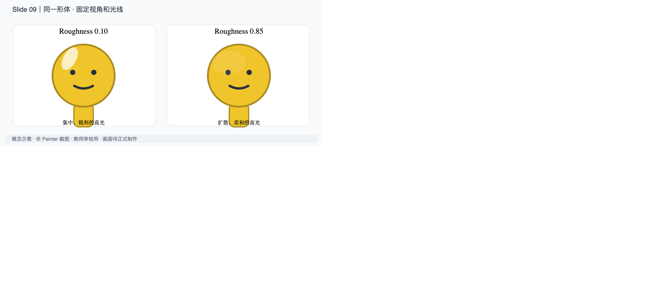
GR2102 三维数字材质制作 · 第 1 讲 初识 Substance 3D Painter 与 MeetMat
Slide 09 ｜ 【实操任务 1】第 30 分钟动手：参数因果实验 (Hands-on Roughness)
【实操 1】开课第 30 分钟动手
01 固定视角与光线：保持相同机位与灯光条件，不旋转视口，排除环境干扰。
02 Roughness 单变量对比实验：
• 设置 Roughness = 0.10：观察光泽塑料表面紧聚、锐利的高光亮点
• 设置 Roughness = 0.85：观察表面高光扩散、边缘柔和暗哑
完成检查清单：
✔ 成功建立 Fill Layer 并重命名为 Plastic_Base
✔ 确认 Metallic = 0，仅改动 Roughness
✔ 亲眼观察到高光轮廓从锐利到模糊的平滑变化
概念矢量图待审 · 真实实操截图待制作
图 09-1: Roughness 单变量受控实验（固定视角与光照：0.10 锐利 vs 0.85 弥散）
教师交互备课工作台审校候选稿 · 依据 Notion 备课稿 v0.3 与 GitHub #40/#41 · 授课教师：林昕
09 / 18
Notes:
- 01 观察学生是否真的独立选对对象和图层
- 让学生先自己完成打开 MeetMat、找到 Head 和建立 Fill Layer 的连续动作。巡视时优先看 Texture Set List 是否指向正确对象，再看图层类型和 Properties 状态。
- 出现 Properties - Paint 时，提醒他们检查是否选中了 Paint Layer 或画笔，而不要简单让学生全部重做。快捷键不是本次学习成果的评价重点。
- 02 引导学生给出一个有依据的因果解释
- 先提醒“只改 Roughness，其余保持一致”，再让学生指认反射变化的位置：例如环境倒影从清晰变得模糊，高光由相对集中变得较宽柔。
- 提问：“我们改了哪个参数？如果同时换 HDRI，还能肯定差异只来自 Roughness 吗？”学生应该能说出实验条件与观察结果，而不只是背诵两个数值。
- 如果无意改变了照明或镜头，先恢复可比条件再观察；不把某一瞬间的亮暗差异硬归因为 Roughness。

Slide 10
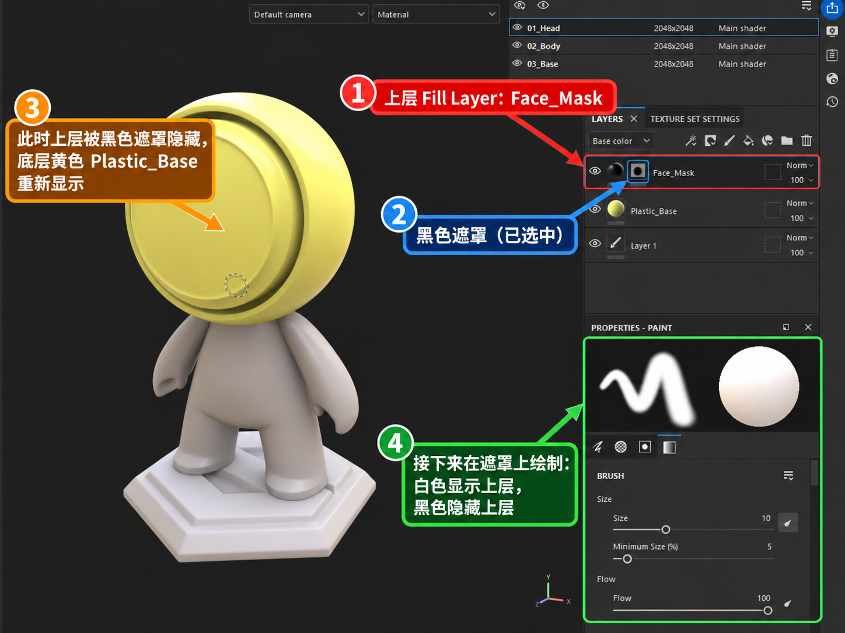
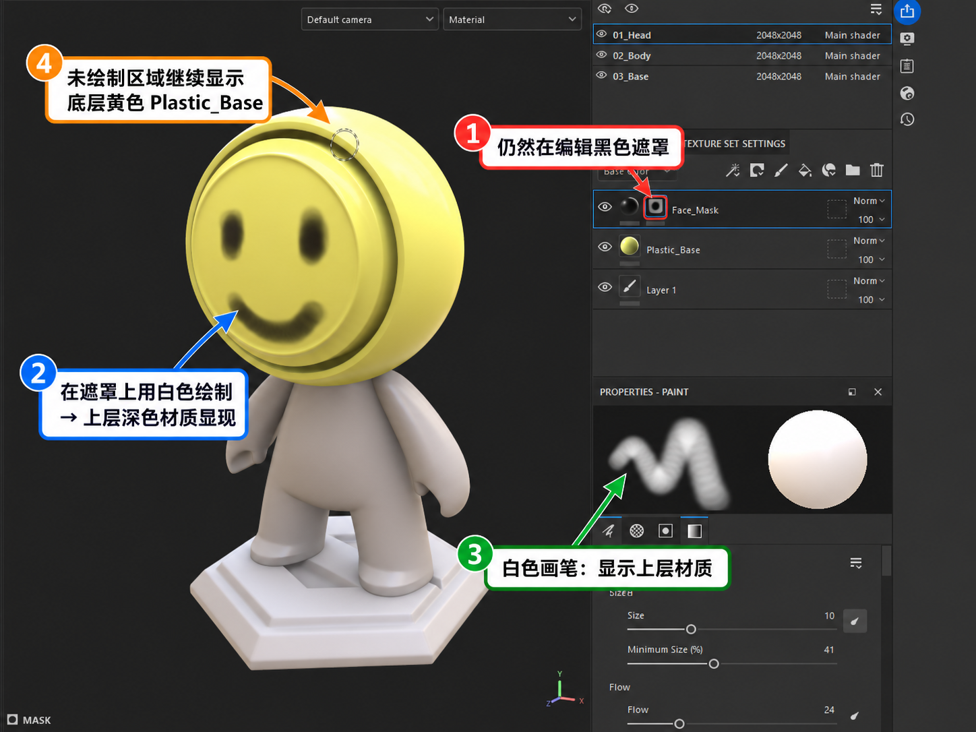
GR2102 三维数字材质制作 · 第 1 讲 初识 Substance 3D Painter 与 MeetMat
Slide 10 ｜ 教师示范二：第二层覆盖与黑色遮罩开窗 (Face Mask Demo)
教师示范：分层与遮罩
01 新建深色 Fill Layer 覆盖底层：建立命名为 Face_Mask 的深灰色高粗糙度图层，直接完全覆盖黄色底层。
02 添加黑色遮罩 (Add black mask)：图层瞬间被完全隐藏，露出底层的黄色塑料。
03 白色画笔开窗与 X 键可逆纠错：
• 在遮罩层用纯白画笔涂绘，让上层深色显现
• 按 X 键快速切换为纯黑画笔，擦除画错区域
• 非破坏性修改，底层参数完好无损
已制作 · 已入页（教师已确认完成）
已制作 · 已入页（教师已确认完成）
图 10-1: 第二层深色覆盖与挂载 Black Mask
图 10-2: 白色画笔在遮罩开窗与 X 键可逆纠错
教师交互备课工作台审校候选稿 · 依据 Notion 备课稿 v0.3 与 GitHub #40/#41 · 授课教师：林昕
10 / 18
Notes:
- 01 先让学生理解“上层覆盖”的效果
- 在已有黄色底漆上新建深色 Fill Layer，让学生观察上层出现后下面的黄色被遮住。这一瞬间的“整层覆盖”是理解遮罩显隐的起点。
- Face\_Mask 是本讲示例的图层命名；这里设置非金属深色面罩，目的是为后续局部修边制造明显对比。
- 02 黑色遮罩不是删除深色材料
- 右键上层选择 Add black mask。上层被遮住，原先黄色底漆重新露出，但深色图层的材质数据仍存在，因此以后可以通过遮罩让它重新出现。
- 可借“用一张可以反复修改的遮蔽模板决定哪里露出”的想法解释，但不要把数字遮罩说成一次性的物理喷漆过程。
- 03 关键是选中 Mask，而不是误画在 Layer 上
- 点击黑色遮罩的缩略图，再使用 Paint 画笔：白色把深色面罩画出来，黑色把多余部分收回，底层黄色随之露出。可展示一笔画错后如何恢复。
- 如果出现无法控制的效果，先查看选中的是图层缩略图还是 Mask；快捷键 1 与 X 可示范，但不应代替可见的界面操作。

Slide 11
GR2102 三维数字材质制作 · 第 1 讲 初识 Substance 3D Painter 与 MeetMat
Slide 11 ｜ 【实操任务 2】学生跟练：面罩遮罩开窗与快速纠错 (Hands-on Mask)
步骤一：遮罩开窗
在 Head 纹理集上建立第二层深色 Fill Layer，添加 Black Mask；选中遮罩，使用白色画笔绘制个性化眼眶或面罩轮廓。
要点提示：White 显现当前图层
步骤二：X 键无损纠错
当边缘画出界或形状不满意时，立即按键盘 X 键切换为黑色笔刷涂抹纠错。不使用 Eraser 橡皮擦，保证图层参数完整。
要点提示：Black 隐藏当前图层
步骤三：笔刷快捷控制
熟练使用快捷控制提高效率：Ctrl + 鼠标右键水平拖拽调节笔刷尺寸大小，垂直拖拽调节边缘羽化硬度 (Hardness)。
要点提示：高效手势控制规范
完成检查标准 (Observable Standards)：
✔ 面罩边缘清晰干净，无大面积误涂或飞白；
✔ 能够自如使用 X 键进行黑白反向擦除，深刻理解遮罩的无损可逆属性；
✔ 教师巡视重点：检查是否误将笔刷画在 Layer 颜色通道上，确保选中并处于 Mask 图标上绘制。
教师交互备课工作台审校候选稿 · 依据 Notion 备课稿 v0.3 与 GitHub #40/#41 · 授课教师：林昕
11 / 18
Notes:
- 01 先检查结构，再讨论画得好不好
- 学生跟做时，优先让他们自己确认底层 Plastic\_Base、上层 Face\_Mask，以及上层附带的黑色 Mask 是否存在。
- 如果完全没有出现面罩，先看是否选中正确的 Texture Set 和 Mask；如果全身都变深色，要检查上层是否尚未添加或正确使用遮罩。
- 02 把“修回来”作为本次跟练的关键能力
- 可让学生故意多画一小笔，再用黑色在同一 Mask 上修正，让他们体验白色显现、黑色隐藏的可逆关系。
- 提醒笔刷大小和形状影响边缘的控制感；优先使用可见界面操作，尚未确认的快捷键不列为必须背诵。不要让学生为了跟上步骤而放弃理解遮罩如何工作。

Slide 12
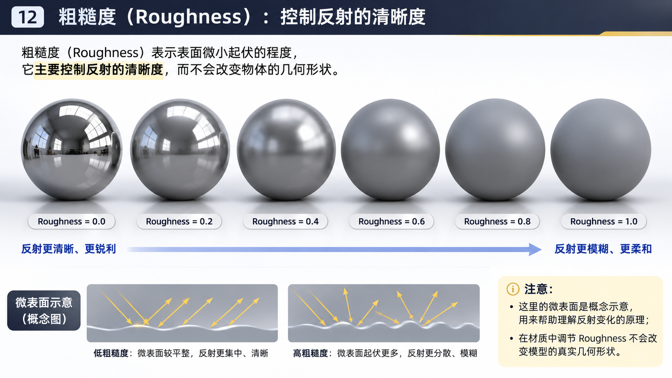
GR2102 三维数字材质制作 · 第 1 讲 初识 Substance 3D Painter 与 MeetMat
Slide 12 ｜ 理论升华一：微表面为什么改变反射？ (Microfacet & Roughness)
微表面模型 (Microfacet Model)
01 微表面朝向分布 → 镜面反射形态：
• Smooth (光滑)：微表面法线朝向高度一致，镜面反射集中在狭窄角度内，倒影与高光清晰锐利。
• Rough (粗糙)：微表面朝向分散杂乱，反射光线被散射到极宽范围，倒影模糊甚至无法辨认边界。
02 解释 Slide 09 实操因果：反射变暗或模糊，是因为光能被散射到更多方向，而非光线凭空消失（反射分散 ≠ 没有反射）。
理论降负界限：示意图只表达朝向分布模型，非显微物理照片；Roughness 不改变宏观几何，不加入 BRDF 复杂公式。
待同步旧图（新版候选图待同步入页，保留差量记录）
图 12-1: Microfacet 微表面法线朝向分布与镜面反射集中／弥散机制
教师交互备课工作台审校候选稿 · 依据 Notion 备课稿 v0.3 与 GitHub #40/#41 · 授课教师：林昕
12 / 18
Notes:
- 01 微表面方向为什么会影响镜面反射
- 想象同一块金属，一半仔细抛光、一半做成磨砂。将它们放在窗边，抛光一侧通常能看出较清晰的窗框倒影；磨砂一侧仍反射光，但窗框的边界变得模糊，甚至很难辨认。这帮助学生理解“反射分散”不等于“没有反射”。
- 在 Microfacet 模型中，可以把表面理解为无数朝向略有差异的微小反射面。较光滑时，朝向分布相对集中，镜面反射被集中在较窄的方向范围；较粗糙时，分布更广，倒影更模糊。
- 示意图只表达这种模型关系，不是显微照片。Roughness 不直接把模型几何做成明显凹凸，也不等于修改 Normal Map；本讲不讲 BRDF 数学公式。
- 02 用原理解释学生刚刚做过的观察
- 提醒他们 Slide 09 中同一黄色 MeetMat Head 的 Base Color、Metallic、视角和环境照明都保持一致，只将 Roughness 从 0.10 改为 0.85。较低值时倒影和高光通常更清晰集中；较高值时轮廓更模糊、光斑分布更宽。
- 问：“为什么黄色没有变化，反射却变了？”期待学生把答案联系到微表面朝向对镜面反射分布的影响，而不是仅说“因为数字变大了”。高光实际的亮度与位置还依赖照明条件，不能把清晰度直接等同于亮暗。
- 不重做一轮参数演示。转场：下一页讨论为什么黄色塑料与黄金的反射颜色来源不同。

Slide 13
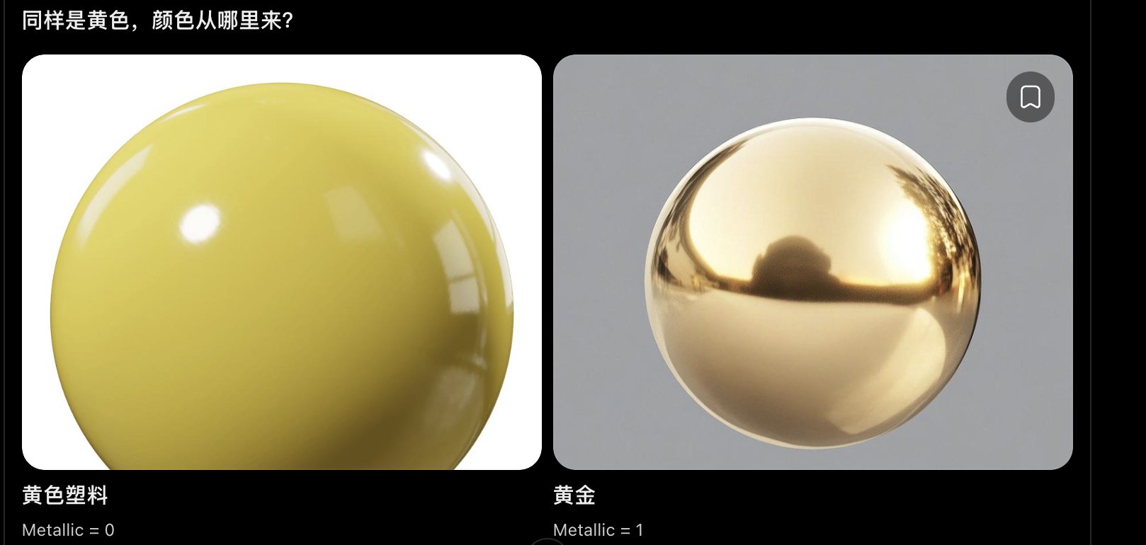
GR2102 三维数字材质制作 · 第 1 讲 初识 Substance 3D Painter 与 MeetMat
Slide 13 ｜ 理论升华二：为什么黄色塑料与黄金的反射不同？ (Diffuse & Specular Reflection)
漫反射与镜面反射 (Diffuse vs Specular)
01 材质颜色来自完全不同的物理路径：
• 黄色塑料 (Metallic = 0)：进入表层发生次表面散射形成黄色的漫反射 (Diffuse Reflection)；白光照射下的高光几乎全白。
• 黄金球体 (Metallic = 1)：纯金属内部自由电子直接吸收折射光，无漫反射；其金黄色完全来自有色的镜面反射 (Specular Reflection)！
02 Base Color 的用途随 Metallic 动态切换：
• 绝缘体 (非金属)：Base Color 定义漫反射颜色；
• 纯金属：Base Color 直接定义高光镜面反射颜色。
实用工程判断：黄色油漆涂抹的铁盒，按可见的表面塑料层设 Metallic = 0；真正露出的金属划痕才设 Metallic = 1。
参考图已插入 · 教师确认本轮不再调整
图 13-1: 黄色塑料 (Metallic=0) 与黄金球体 (Metallic=1) 反射光学差异对比
教师交互备课工作台审校候选稿 · 依据 Notion 备课稿 v0.3 与 GitHub #40/#41 · 授课教师：林昕
13 / 18
Notes:
- 01 黄色塑料和黄金看起来都黄，来源却不相同
- 先让学生看黄色塑料：在常见的白色照明下，塑料表面的黄色更多体现在 Diffuse Reflection；明亮高光的颜色通常接近照明的颜色，而不是所有反射都变黄色。
- 再看黄金：金属的镜面反射本身带有颜色，所以能看到金色反光；理想纯金属在这种 PBR 工作流中通常不使用普通非金属式的漫反射。
- Diffuse Reflection 是光学反射现象，不等于名字相近的 Diffuse Map。图片是理解外观差异的视觉参考，不是同条件控制实验；也不能把高光误解为画在 Base Color 的白点。
- 02 根据看得见的表面判断 Metallic
- 举一只黄色油漆铁盒：外面被油漆覆盖的表面是非金属涂层，按 Metallic = 0 处理；只有油漆剥落、裸露金属的地方才按金属处理。
- 在 Metallic/Roughness 工作流中，Metallic 不是简单控制“亮不亮”，还改变 Base Color 对应的反射含义；Roughness 已在 Slide 12 解释，此处不重复，也不提前讲 W6 其他工作流。

Slide 14
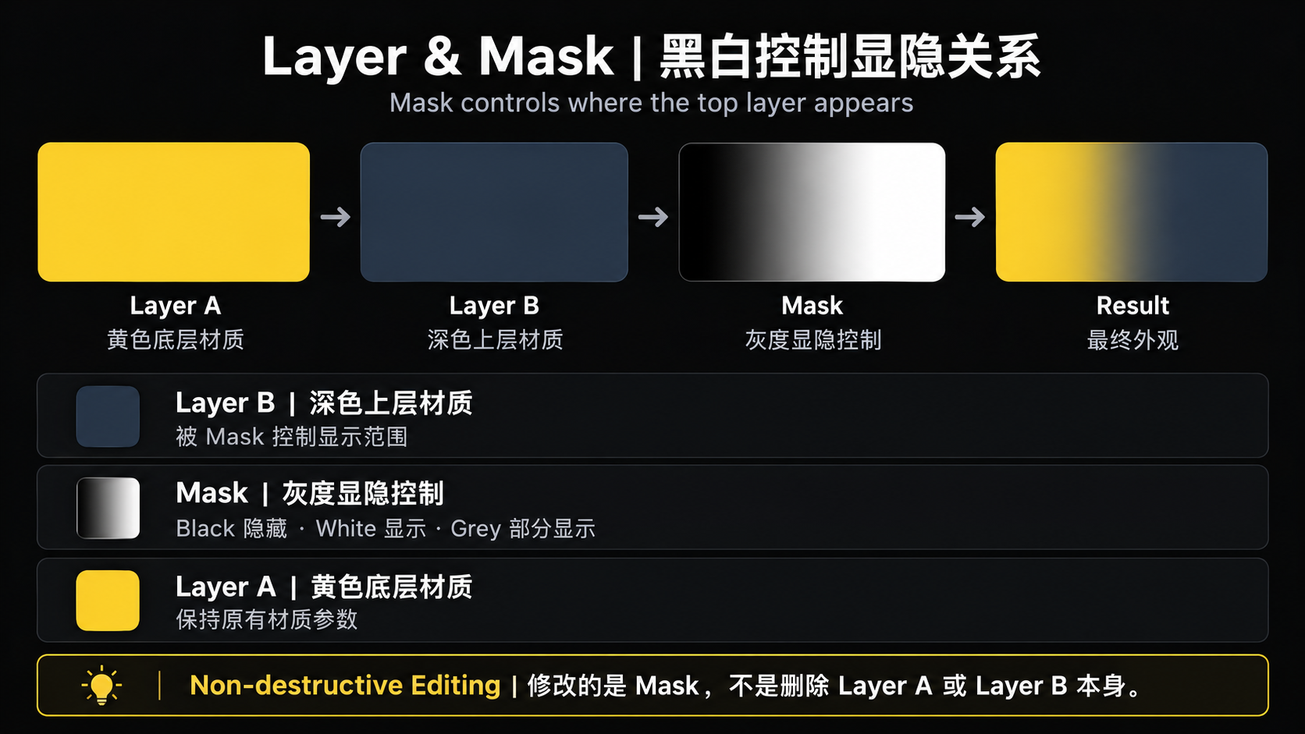
GR2102 三维数字材质制作 · 第 1 讲 初识 Substance 3D Painter 与 MeetMat
Slide 14 ｜ 理论升华三：图层与遮罩的显隐关系 (Layer & Mask)
图层与遮罩职责分离
01 职责清晰划分：
• Layer (图层)：负责定义材质材质属性 (颜色、粗糙度、金属感)
• Mask (遮罩)：专门负责控制该图层在空间中哪里显现、哪里隐藏
02 黑白灰基础法则：
• Black：完全隐藏当前层，露出底层
• White：完全显现当前层，覆盖底层
• Grey：产生半透明或平滑过渡显现
03 非破坏性工作流 (Non-destructive)：任何时候修改遮罩，图层内所有材质参数完好保留，随时可回溯调整。
整合图已插入 · 教师确认本轮不再调整
图 14-1: Layer A（底层）+ Layer B（上层）+ Mask（显隐）= Result 空间合成关系
教师交互备课工作台审校候选稿 · 依据 Notion 备课稿 v0.3 与 GitHub #40/#41 · 授课教师：林昕
14 / 18
Notes:
- 01 Layer 保存材料，Mask 决定材料在哪儿出现
- 回到 Slide 11：在 Mask 上涂黑后为什么底层黄色又出现？因为底层没有被删除，上层深色材质仍然存在，只是显隐范围改变了。
- 可以借两层颜色和遮蔽模板理解，但数字遮罩允许反复修改，不能完全等同一次性的物理喷漆或贴胶带。
- 02 用黑、白、灰解释结果，不只背口诀
- Black 位置隐藏 Layer B、露出 Layer A；White 显示 Layer B；Grey 可形成过渡。指向现有四格图逐一比较。
- 真正绘制时要选中 Mask 缩略图而不是 Layer 本身。X 可切换黑白，但快捷键不是本页理论重点。
- 03 为什么称为非破坏性编辑
- 深色面罩画得太多时，不需要删掉整层重来，只要在同一 Mask 上修回去；底层材质与上层属性仍可以继续调整。
- 只解释学生已经体验过的操作，不加新练习，也不引入 Lerp 数学公式。

Slide 15
GR2102 三维数字材质制作 · 第 1 讲 初识 Substance 3D Painter 与 MeetMat
Slide 15 ｜ 【独立创作】MeetMat Head 个性化材质定制 (Independent Practice)
角色方向 A：机甲英雄
参考经典红金或黑金视觉语言，形成高明度反差的面罩特征。学有余力者可选做面罩 Metallic = 1 或金属性边缘。
设计焦点：重点：高饱和红黄撞色
角色方向 B：工业防护机器人
以警示橙、哑光黑或军绿工程涂层为主，底漆保持高粗糙度耐磨质感。必做 Metallic = 0 双层塑料质感。
设计焦点：重点：哑光工业防护语汇
角色方向 C：复古设计师潮玩
波普艺术或撞色现代玩具风格，面罩设计波点、条纹或几何开窗，突出纯净的光泽与鲜明个性表达。
设计焦点：重点：几何图腾趣味表达
独立创作要求与完成检查标准 (35 分钟总预算闭环)：
• 必做基准：全员以两层非金属 Fill Layer (Metallic = 0)、鲜明 Roughness 反差、Black Mask 干净修边为必做；
• 选做拓展：进度较快学生可尝试面罩 Metallic = 1，不作为强制计分要求；
• 完成检查：能向同桌或老师清晰讲出角色意图，图层保持规范命名与非破坏性结构。
教师交互备课工作台审校候选稿 · 依据 Notion 备课稿 v0.3 与 GitHub #40/#41 · 授课教师：林昕
15 / 18
Notes:
- 01 先讲清想塑造什么角色，再调参数
- 例如选工业防护机器人：先想象它的用途是耐用、工作化或带警示感，再决定主色与面罩分区。这样调整不是随机改数值，而是把材质选择服务于身份表达。
- 影视和潮玩参考只启发材质身份，不要求精确复刻；本讲仍集中在 Head，不强制做 Body/Base 或新的建模任务。
- 02 用质量与选择理由指导学生
- 问学生为什么面罩需要更亮、粗糙或有某种色彩？边缘是否干净？分层能否继续编辑？先提高已有两层的质量，而不是堆更多功能。
- 全员以两层非金属 Fill Layer（Metallic = 0）、Roughness 对比、Black Mask 修边为必做；进度快者可选做面罩 Metallic = 1 或 Alpha 印章，不形成评分优势。
- Block 7 与 Slide 16 共用原定 35 分钟，不因为选做扩充课时。

Slide 16
GR2102 三维数字材质制作 · 第 1 讲 初识 Substance 3D Painter 与 MeetMat
Slide 16 ｜ 轻量前后观察对比与免课后作业卡 (Before/After Contrast Card)
随堂 3 行观察记录模板
用简单的三行文字记录自己的材质判断，随工程一同保存：
Before (设计意图)：
「我想表现怎样的材质身份？（如：复古光泽设计师玩具）」
Action (制作行为)：
「我改变了哪些 Layer、Roughness 或 Metallic 参数？（如：底层黄色 Roughness 0.15，面罩黑色 0.85）」
After (观察结果)：
「我观察到了什么具体的反射变化？（如：黄色部分倒影鲜明集中，黑色面罩呈现哑光扩散）」
【免作业声明】课堂闭环交付
01 课堂随堂完成，不留长篇作业：
三行记录旨在引导学生理清创作思考，直接保存在工程旁或随堂备忘录中，不转化为课后冗长报告。
02 时间紧迫时的剪裁原则：
若课堂创作时间紧张，优先确保 Slide 18 的工程安全保存，可口头回答三行要点，不把未写完的文字变成隐藏课后作业。
03 教学边界声明：
轻量收束仅服务于本讲教学节奏，不违背或替代学院教务处的正式课程考核要求。
教师交互备课工作台审校候选稿 · 依据 Notion 备课稿 v0.3 与 GitHub #40/#41 · 授课教师：林昕
16 / 18
Notes:
- 01 让学生说明创作思路，而不是增加文字作业
- Before 是创作意图，Action 是关键图层与参数决策，After 是一条真实观察；不必重述课堂全部步骤。
- 教师可用这三行了解学生是否理解自己的选择，但不能未经规定就把它算作新的正式评分任务。
- 02 时间紧张时先保证工程保存
- 这是轻量的课堂收束，不需要长报告或额外信息图。若超时，先剪掉可选的文字量，不把遗漏变成隐藏课后作业。
- 留出 Slide 18 的 .spp 保存与学生课堂内重开检查时间；这不是教师开展机房环境验证。

Slide 17
GR2102 三维数字材质制作 · 第 1 讲 初识 Substance 3D Painter 与 MeetMat
Slide 17 ｜ 四级反馈漏斗与同桌 30 秒互查 (Peer Review & 4-Level Funnel)
01 同桌 30 秒互查
两人并排观察彼此屏幕，快速指出一个做得清楚的亮点、一个需要检查的细节（例如面罩边缘是否有误涂溢出、底层是否误开 Metallic）。
口头反馈，不替对方修改设备。
核心原则：同伴诊断 · 30 秒闭环
02 快捷键 C 单通道诊断
当外观异常或金属感不对时，按键盘 C 键循环查看各 Material Channel：
• Base Color：检查固有色是否纯正
• Metallic：重点检查是否全黑(=0)
• Roughness：检查明暗参数分布
核心原则：单通道透视诊断
03 快捷键 M 返回材质视图
诊断完成后，按键盘 M 键立即返回完整的 Material 材质光照视图。
警示提醒：按 B 键是进入 Mesh Maps (烘焙网格贴图) 模式，切勿与材质视图混淆！
核心原则：返回完整视口 · 辨析 B/M 键
四级反馈纠错梯队：同桌互查 → 助教巡视 → 教师投屏广播典型错误 → 恢复上一步/撤销。机房快捷键响应存在版本差异时，引导学生通过界面下拉菜单操作。
教师交互备课工作台审校候选稿 · 依据 Notion 备课稿 v0.3 与 GitHub #40/#41 · 授课教师：林昕
17 / 18
Notes:
- 01 互查是口头反馈，不是替同学修改
- 让两人并排观察，指出一个做得清楚的地方、一个值得检查的地方，例如面罩边缘是否误画，底漆是否被错误设置成金属。
- 不强制触碰他人的设备或修改对方工程；30 秒互查只帮助迅速发现问题。
- 02 单通道有助于找到参数错误
- 外观异常时先问：是颜色、Metallic，还是其他通道？C 可以辅助轮换查看，但不要求仅靠记忆快捷键完成诊断。
- 不在此处展开 Mesh Maps 的系统教学。
- 03 诊断完成后再看整体作品
- 单通道可以发现问题，却不等于完整的最终视觉效果。回到 Material 视图，从创作意图和作品质量判断；如快捷键不同，可使用界面操作，不进行额外机房验证。

Slide 18
GR2102 三维数字材质制作 · 第 1 讲 初识 Substance 3D Painter 与 MeetMat
Slide 18 ｜ 数据持久化：规范另存为、退出软件与重开验证 (Lifecycle & Summary)
第一步：规范另存为工程
在菜单栏点击 File → Save As，保存为独立的 Painter 工程文件 (.spp)。
使用简短、英文字母且具备识别度的命名（如 MeetMat_Head_W1.spp），保存在个人固定目录。
执行标准：关键：保存可编辑 .spp 工程
第二步：关闭软件重开验证
在课堂内彻底关闭 Substance 3D Painter 软件，重新启动并打开刚才保存的 .spp 工程。
亲眼确认：Head 纹理集、两个 Fill Layer、黑白遮罩均完整恢复且仍可编辑！
执行标准：关键：打破“保存成功提示假象”
第三步：截图存档与下讲预告
调整满意角度，截取高清晰度材质效果图。工程与截图按课堂指导提交备份。
下讲预告：第 2 讲《塑料材质进阶与 ID 分区制作》（从双层走向复杂零件结构）。
执行标准：关键：交付可追溯工程作品
第 1 讲圆满达成教学闭环：学生完成从已有认知到 PBR 规律建立、从界面视口到图层遮罩制作、从参数因果实验到工程持久化验证的全流程实践。下周见！
教师交互备课工作台审校候选稿 · 依据 Notion 备课稿 v0.3 与 GitHub #40/#41 · 授课教师：林昕
18 / 18
Notes:
- 01 工程和截图承担不同用途
- 让学生选择自己找得回的目录和文件名，使用 Save As 保存 .spp；它是下次还可以打开和修改的 Painter 工程，不能由一张截图代替。
- 可以建议路径简短，但不要把单个约 103MB 的保存个例当作所有项目的标准。
- 02 让学生实际确认已保存的内容可恢复
- 课堂中关闭工程，再打开刚才保存的 .spp，看 Head、黄色底漆 Plastic\_Base、深色 Face\_Mask 和 Black Mask 是否完整，能否继续编辑。不能只相信“保存成功”的提示。
- 这是学生课堂学习的文件操作，不意味着需要重新开展课前机房与软件环境核验。
- 03 交付的是可追溯的作品
- 图片用于呈现结果，.spp 用于继续编辑；教师确认工程可重开、图层完整、截图清晰。实际提交路径仍依学院安排，不能猜测。
- 用下一讲的塑料材质进阶与 ID 分区收束，不延长本次课程。

